Slide 1
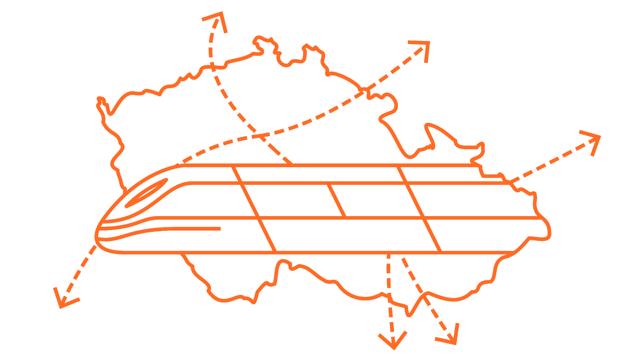
Technické zajímavosti VRT
Jiří Merta Správa železnic
Lenka Cimpová SNCF Réseau
Jan Kubelka Správa železnic
Matyáš Hron Správa železnic
29. února 2024

Slide 2
Technická koncepce vysokorychlostních tratí
Mimoúrovňová křížení
Přístup pro údržbu zeleně
Pěší přístup údržby
Napájecí systém
2x 25 kV, 50 Hz
Silniční přístup
ERTMS
- ETCS L2 bl3
- GSM-R / FRMCS
Oplocení
Prvky odvodnění
Kolejový rošt Štěrkové lože
Asfaltový beton Štěrkodrť
Konstrukční vrstvy Zemní těleso
Drážní stezka
Kabelové žlaby
- Optická síť
- Rozvod el. energie
Opatření pro prostupnost krajinou
Oplocení
Notes:
Konvenční a vysokorychlostní tratě jsou něco jako silnice a dálnice. Přidávají kapacitu, musí být přímější, musí být spolehlivější a bezpečnější a rychleji dostanou velké množství lidí tam, kam potřebují.
To, co je na VRT jinak oproti současné železnici, ale většinou není na první pohled vidět, protože to souvisí s tím, jaké rychlosti vlaky dosahují a s tím, jaké požadavky jsou na VRT kladeny v oblasti spolehlivosti a bezpečnosti.
Jsou to věci jako výlučně mimoúrovňová křížení s ostatní infrastrukturou, kompletní oplocení a s tím související výraznější opatření pro pohyb lidí i zvířat přes těleso VRT nebo velmi četné silniční přístupy k VRT, což jsou věci na železnici dosud poněkud nezvyklé.
Právě v tom, jak tyto běžné železniční a mnohdy dosud i neželezniční prvky poskládat a spolehlivě a bezpečně na nich provozovat s vlaky, které jedou až 320kilometrovou rychlostí, spočívá technické know-how, které získáváme hlavně od francouzského infra manažera SNCF Réseau, který s tím má více jak 40letou zkušenost.

Slide 3
Podoba vysokorychlostních tratí
ERTMS
- ETCS L2 bl3
- GSM-R / FRMCS
Napájecí systém
2x 25 kV, 50 Hz
Přístup pro údržbu zeleně
Silniční přístup
Oplocení
Prvky odvodnění
Oplocení
Drážní stezka
Kabelové žlaby
- Optická síť
- Rozvod el. energie
Kolejový rošt Štěrkové lože
Asfaltový beton Štěrkodrť
Konstrukční vrstvy Zemní těleso
Notes:
Jak vidíte, VRT opravdu na první pohled vypadá jako běžná železniční trať.
Koleje, štěrk, trakční vedení, něco málo technologických zařízení, vše kolem zelené… Na první pohled vás snad zaujme pouze oplocení, které ale znáte třeba z nových dálnic, kde slouží úplně stejnému účelu.
Zajímavý je ale i průběh výstavby, kdy VRT vypadá dost dlouho jako obyčejná komfortní silnice o šířce 11 metrů, která se nakonec vybaví „běžným“ železničním svrškem a technologiemi, které známe i ze současných železnic. Trakčním vedením, optickými kabelovými trasami a dnes již běžným systémem ERTMS – ETCS a GSM-R (FRMCS).
Co už je právě méně vidět, jsou způsoby, jak se k trati dostat, a to hlavně „z venku“ po silnici nebo pěšky, což souvisí s tím, jak se VRT bude udržovat v bezvadném a bezpečném stavu.

Slide 4
Údržba vysokorychlostních tratí
Notes:
Právě koncepce a vůbec přístup k tomu, jak údržba VRT bude vypadat a probíhat, je velmi odlišná od toho, jak ji známe na železnici dnes.
Zatímco na konvenčních tratích je provoz téměř nepřetržitý s údržbou probíhající za provozu (příp. narušeném výlukami), na VRT si toto nemůžeme dovolit.
Drtivá část údržby bude probíhat v noci. Po průjezdu posledního vlaku vyrazí na trať pracovníci i technika, a to nejen z kolejí, ale hlavně ze silničních a pěších přístupů z vnějšku trati a často dvoucestnými vozidly, které se na VRT nakolejí a na místo zásahu dojedou co nejkratší trasu po kolejích. To zajistí, že se pracovníci i stroje dostanou na místo poruchy v co nejkratším čase a využijí tak noční provozní přestávku na maximum pro samotnou práci.
Tyto přístupy jsou pak obrovskou výhodou, pokud je potřeba neočekávaného zásahu údržby ve dne, kdy se dá opět místu poruchy přiblížit na velmi malou vzdálenost a přitom nenarušit přesunem techniky provoz na trati na dlouhou dobu.
Pro hladký průběh všech prací a zásahů údržby navrhujeme pro každých zhruba 100 km VRT specializované údržbové základny, které se o trať budou starat.

Slide 5
Roudnice nad Labem VRT – údržbová základna
Notes:
Jedna z nich je i budoucí údržbová základna pro VRT Praha – Ústí nad Labem – Drážďany u Roudnice nad Labem, která byla pro svou exponovanou polohu v blízkosti Řípu dokonce součástí architektonické soutěže na novou stanici VRT. Nové stanice – terminály VRT budou asi nejvýraznější a pro uživatele vysokorychlostní železnice i nejviditelnější částí nových tratí. Nejen proto na jejich podobu vypisujeme architektonické soutěže, což se stalo i v případě Roudnice nad Labem VRT.

Slide 6
Roudnice nad Labem VRT
Notes:
Do této soutěže se se svými návrhy přihlásilo 10 čistě českých i mezinárodních týmů. Vítězný návrh byl dopracován do podoby dokumentace pro územní rozhodnutí, která bude brzy vtělena do projektové dokumentace celého úseku trati z Prahy do Lovosic.

Slide 7
Praha východ VRT
Notes:
Obdobně, architektonickou soutěží, kam ale přišlo návrhů 20, jsme postupovali i v případě terminálu Praha východ u Nehvizd u dálnice D11, který bude moct sloužit cestujícím z východní části Prahy i velké části Středočeského kraje a leží na budoucích VRT Praha – Brno a Praha – Hradec Králové a Pardubice.

Slide 8
Praha východ VRT
Notes:
Jedna architektonická soutěž na další připravovaný terminál VRT právě proběhla, resp. ještě probíhá, ale na to se radši zeptáme Matyáše Hrona, člověka v tomto nejpovolanějšího ☺

Slide 9
Děkujeme za pozornost
Technické zajímavosti VRT
Jiří Merta Správa železnic
Lenka Cimpová SNCF Réseau
Jan Kubelka Správa železnic
Matyáš Hron Správa železnic
© Správa železnic, státní organizace
Dlážděná 1003/7, 110 00 Praha 1
www.spravazeleznic.cz/vrt
www.vrtky.cz

